Slide 1
Användarforum 1177 e-tjänster
🤩Välkomna 🥰
Forumet spelas inte in (är förinspelade filmer som delas sen)
Ni får gärna ha kameran på men stäng av mikrofonerna

Slide 2

Återblick förra forumet
Hur gick det med våra mål för 2025?
Förvaltningen informerar
Nya personalverktyget

Slide 3




Återblick förra forumet
Regler för 1177 inkorg Statistik- summering av året och en film hur man tar fram statistik själv Förvaltningens aktiviteter
Genomgång nya personalverktyget

Slide 4
Hur gick det för oss med våra mål för 2025?

Slide 5

Mål - Det ska vara enkelt för invånaren att använda webbtidböcker

Slide 6
1177 tidbokning
Under 2025 bokades, avbokades och ombokades totalt 44 573 tider via 1177 tidbokning (webbtidbok).
Ej att förväxla med de inskickade ärendena gällande tidbokningsönskemål
 | Ärendetyp | Antal
1 | Förnya recept | 63 049
2 | Kontakta din hälsocentral | 31 485
3 | Av‑ eller omboka tid | 27 976
4 | Önskemål om tid | 25 011
5 | Kontakta mig | 15 610
6 | Avboka tid | 8 507
7 | Kontakta mottagningen | 8 231
8 | Egen vårdbegäran | 3 641
9 | Rådgivning | 3 422
10 | Av‑/omboka tid | 3 128

Slide 7
Topp 10 1177 tidbokning
Mest händelser
Störst ökning
 | Enhet | Antal händelser
1 | Krokoms hälsocentral | 2 718
2 | Hudmottagningen | 2 193
3 | Ungdomsmottagningen Östersund | 2 131
4 | Rehabiliteringsmedicinska mottagningen* | 2 126
5 | Specialistmödravården | 2 100
6 | Frösö hälsocentral | 1 984
7 | Odensala hälsocentral | 1 909
8 | Svegs hälsocentral | 1 613
9 | Lugnviks hälsocentral | 1 522
10 | Brunflo hälsocentral | 1 522
 | Enhet | Skillnad T1 – T3
1 | Vaccinationsmottagningen Östersund | +441
2 | Funäsdalens hälsocentral | +204
3 | Gynekologisk cellprovsmottagning Odensala hälsocentral | +141
4 | Strömsunds hälsocentral | +138
5 | Diabetesmottagningen | +118
6 | Rehabiliteringsmedicinska mottagningen* | +115
7 | Frösö hälsocentral | +101
8 | Torvalla hälsocentral | +95
9 / 10 | Svenstaviks hälsocentral | +93
9 / 10 | Järpens hälsocentral | +93
* Händelser på enhetens tidigare namn ej räknat i antal.
* Befintlig enhet som bytt namn – ökningen kan därför verka större än den faktiska förändringen.

Slide 8
Topp 10 1177 tidbokning – per division
Nära vård
Kirurgi
Medicin
 | Enhet | Antal händelser
1 | Krokoms hälsocentral | 2 718
2 | Ungdomsmottagningen Östersund | 2 131
3 | Frösö hälsocentral | 1 984
4 | Odensala hälsocentral | 1 909
5 | Svegs hälsocentral | 1 613
6 | Lugnviks hälsocentral | 1 522
7 | Brunflo hälsocentral | 1 461
8 | Järpens hälsocentral | 1 346
9 | Zätagränds hälsocentral | 1 220
10 | Folktandvården Campus | 1 212
 | Enhet | Antal händelser
1 | Specialistmödravården | 2 100
2 | Gynekologiska mottagningen | 799
3 | Hörcentralen | 369
4 | Ögonmottagningen | 358
5 | Arbetsterapi och Fysioterapienheten | 220
6 | Förlossningen | 155
7 | Kirurgimottagningen | 99
8 | Öron‑näsa‑halsmottagningen | 28
9 | Urologimottagningen | 19
10 | Logopedmottagningen | 13
 | Enhet | Antal händelser
1 | Hudmottagningen | 2 193
2 | Rehabiliteringsmedicinska mottagningen | 2 126
3 | STI‑mottagningen | 745
4 | Diabetesmottagningen | 447
5 | Öppenvård rehabilitering | 281
6 | Hjärtmottagningen | 129
7 | Lung‑ och allergimottagningen | 110
8 | Neurologimottagningen | 57
9 | Reumatologimottagningen | 40
10 | Barn‑ och ungdomsmottagningen | 30

Slide 9

Mål - Ökad kunskap hos vårdpersonalen om möjligheterna med 1177s tjänster

Slide 10
Utbildningsinsatser
Vad är 1177 e-tjänster, men även för specifika 1177 tjänster, eller utbildning av funktioner.
Cosmic och 1177 e-tjänsters nyhetsbrev
8 brev, ca 1000 visningar/ brev och 219 prenumeranter
Användarforum
6 forum. I genomsnitt ca 45 medverkande på livesändningarna. Samt tittningar i efterhand på inspelning
Topdeskärenden
ca 80 ärenden i månaden
Vårdgivarwebben
Genomsnitt 574 besök i månaden på våra sidor

Slide 11

Mål - Öka användandet av 1177

Slide 12


Inloggningar till e-tjänsterna på 1177.se
Under 2025 gjordes 2 891 453 inloggningar på 1177.se av invånare i länet.
Notes:
133’ invånare i länet – 125 496 invånarkonton – 95% av befolkningen
23 inloggningar per invånare med aktivt konto – nästan 2 inloggning/mån

Slide 13
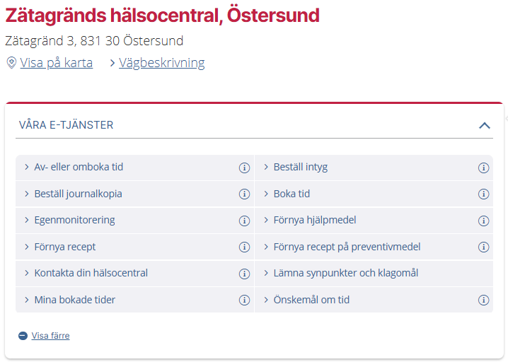
Inkomna ärenden till 1177 personalverktyg
Under 2025 skickades 225 101 ärenden in via e-tjänsterna på enheternas kontaktkort på 1177.se av invånare i länet. Ökning från 2024 då siffran var 185 018
exempel - typ av ärenden

Slide 14
Topp 10 ärenden till 1177 personalverktyg
 | Enhet | Antal
1 | Zätagränds hälsocentral | 15 800
2 | Frösö hälsocentral | 12 688
3 | Odensala hälsocentral | 12 238
4 | Hälsocentralen Fjällvivan | 10 914
5 | Neuropsykiatriska mottagningen | 9 602
6 | Barn‑ och ungdomspsykiatrins mottagning | 9 083
7 | Brunflo hälsocentral | 9 006
8 | Krokoms hälsocentral | 8 814
9 | Lugnviks hälsocentral | 8 493
10 | Hälsocentralen Ripan | 8 284
 | Ärendetyp | Antal
1 | Förnya recept | 63 049
2 | Kontakta din hälsocentral | 31 485
3 | Av‑ eller omboka tid* | 27 976
4 | Önskemål om tid* | 25 011
5 | Kontakta mig | 15 610
6 | Avboka tid* | 8 507
7 | Kontakta mottagningen | 8 231
8 | Egen vårdbegäran | 3 641
9 | Rådgivning | 3 422
10 | Av‑/omboka tid* | 3 128
*ej webbtidbok

Slide 15
Utskickade ärenden från 1177 personalverktyg
Under 2025 skickades 78 352 frågor eller informationsbrev till invånare från 1177 personalverktyg. Ökning från 2024 då det var 52 491
Notes:
Ej kostnad på dessa utskick

Slide 16
Topp 10 ärenden från 1177 personalverktyg
 | Enhet | Antal
1 | Barn‑ och ungdomspsykiatrins mottagning | 8 378
2 | Neuropsykiatriska mottagningen | 5 425
3 | Ortopedmottagningen | 5 099
4 | Zätagränds hälsocentral | 4 832
5 | Ögonmottagningen | 4 080
6 | Gynekologiska mottagningen | 3 723
7 | Frösö hälsocentral | 3 521
8 | Hälsocentralen Fjällvivan | 3 445
9 | Beställarenheten | 3 340
10 | Brunflo hälsocentral | 2 958
 | Mall | Antal
1 | Meddelande | 16 748
2 | Meddelande till invånare | 12 529
3 | Fråga | 8 615
4 | Remissbekräftelse | 7 345
5 | Fråga till invånare | 6 079
6 | Information om din listning på Fjällvivans Hälsocentral | 3 157
7 | Erbjudande om operationstid | 2 653
8 | Meddelande från HC Fjällvivan | 1 930
9 | Erbjudande om tid | 1 572
10 | Dags för kontroller vid ADHD‑medicinering | 1 280

Slide 17
Stöd och behandling
2024
50 olika program har används av 36 olika enheter
1703 startade program
72 olika program har används av 46 olika enheter
2626 startade program
 | Program | Antal
1 | Artroskolan | 399
2 | PLUS-stöd för psykisk hälsa | 240
3 | Min vårdplan prostatacancer | 195
 | Enheter | Antal
1 | Kirurgimottagningen | 493
2 | Barn- och ungdomspsykiatrin | 299
3 | Hälsocentralen Ripan | 216

Slide 18
Formulärhantering
Skapade formulär 2025: 21 725st
Skapade formulär 2024: 17 894st
 | Formulär | Antal
1 | Ansökan om resebidrag | 8637
2 | Hälsodeklaration Anestesi | 3893
3 | Enkät riktat hälsosamtal | 1645
4 | Hälsofrågor vid 4-årsbesök | 1231
5 | GAD-7 | 587
 | Enheter | Antal
1 | Reseservice | 8637
2 | Anestesi och intensivvård | 3893
3 | Brunflo PSM | 1455
4 | Zätagränds HC | 716
5 | Ätstörningsenheten | 660

Slide 19
Öka användandet av 1177
Våra mål för 2025
Bästa möjliga service till Hälso- och sjukvård
God ordning i systemen
Fortsätta med "ordinarie" insatser såsom användarforum, utbildningar, nyhetsbrev, topdesk, teamet, vårdgivarwebben
2 enheter får hjälp att maxa användande/funktioner i 1177.
Regelbundna städaktiviteter, se över loggrutiner och gallringsrutiner för alla 1177 tjänster

Slide 20

Förvaltningen informerar
Notes:
SANDRA

Slide 21

Info från Cosmic

Slide 22
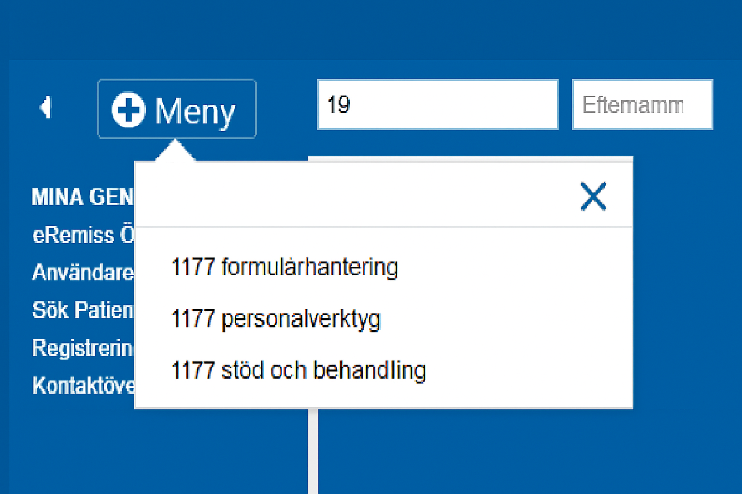
Uthopp från Cosmic
Uthopp även till 1177 Formulärhantering och 1177 Stöd och behandling
Uthoppen öppnas som nytt fönster till respektive tjänsts inloggningssida.
Inga patientuppgifter följer med
Vi undersöker om det är något som går att få till senare

Slide 23
Info om hur dokumentera 1177-ärenden i Cosmic
Riktlinje för vårddokumentation i Cosmic – Centuri 23196
”Digital kommunikation med patienter på 1177 e-tjänster ska dokumenteras när det är av betydelse för patientens vård och behandling. Konversation mellan patienter och vårdpersonal via 1177 e-tjänster överförs inte automatiskt till Cosmic.”
En sammanfattning ska göras av konversationen som skett i ärendet. Synpunkter och klagomål som hanteras i 1177 e-tjänster ska inte journalföras i Cosmic, se Klagomål - hantering inom hälso- och sjukvårdsverksamhet, region Jämtland Härjedalen”

Slide 24
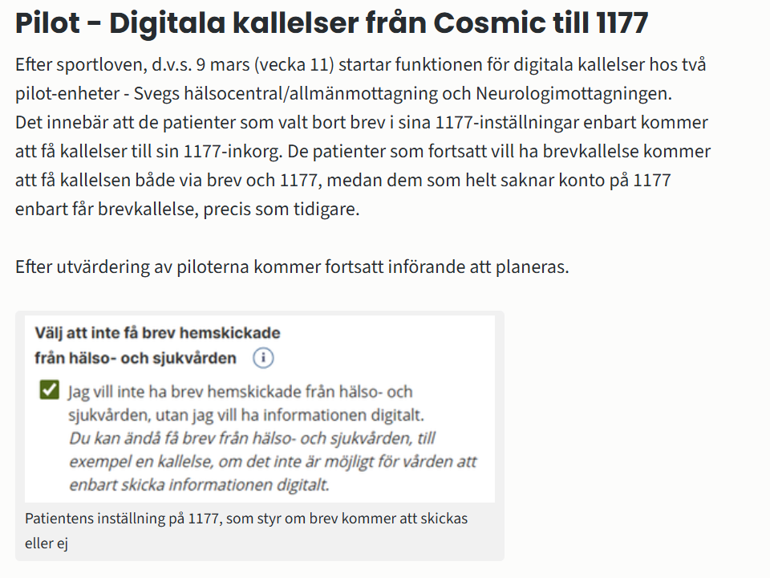

Slide 25
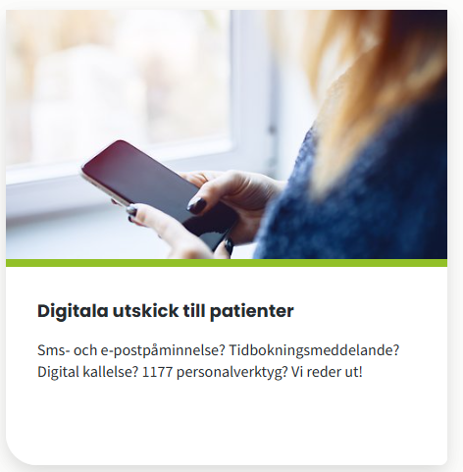
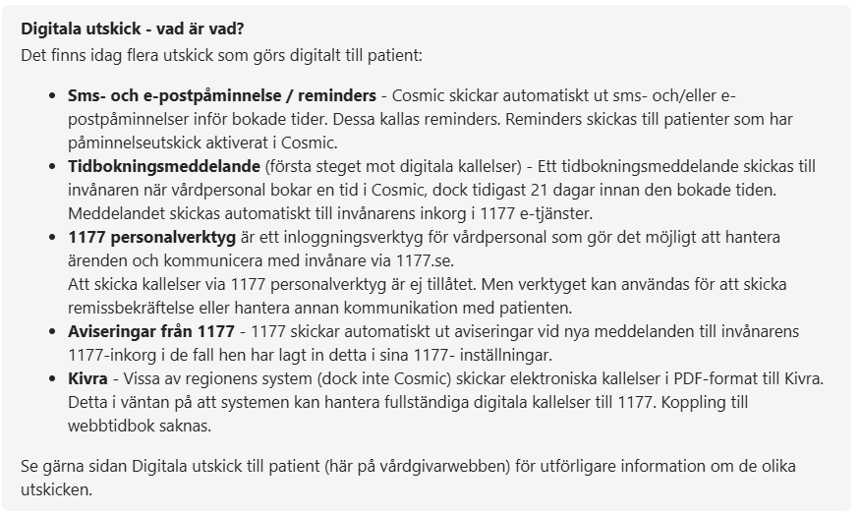
Digitala utskick till patient | Vårdgivarwebb RJH

Slide 26

Förvaltningens aktiviteter
Aktiviteter och förvaltningsjobb under februari
Projekt digitala kallelser
Marknadsföra SoB
Uthopp
Invånarsamverkan
Grundutbud specialistvård
Nya personalverktyget
Ny teknisk lösning webbtidbok
Användarforum
Städa i system- journalen, egen provhantering
Nyhetsbrev

Slide 27



nu när antal ärenden ökar och mer sköts via 1177
Ny design på personalverktyget

Slide 28
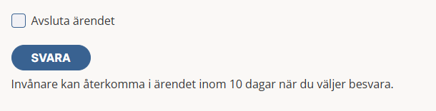
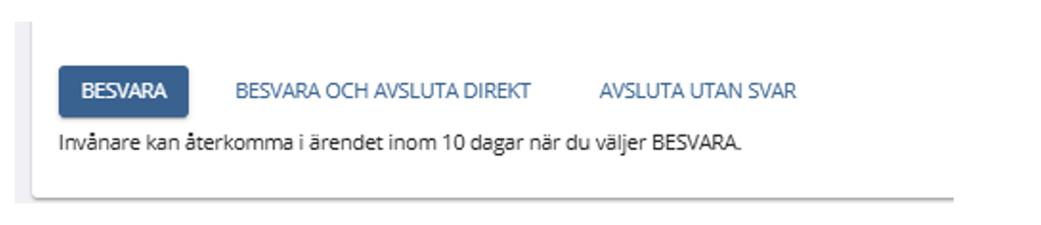
Kryssa INTE i "Avsluta ärendet"
När du väljer Svara så avslutas ärendet per automatik. Du behöver inte kryssa i rutan "Avsluta ärendet" för att det ska stängas. Det "Avsluta ärendet" gör är istället att invånaren förlorar all möjlighet till fortsatt dialog i ärendet. Vi har har lämnat in önskemål om tydligare namn på dessa formuleringar.
Tidigare layout

Slide 29
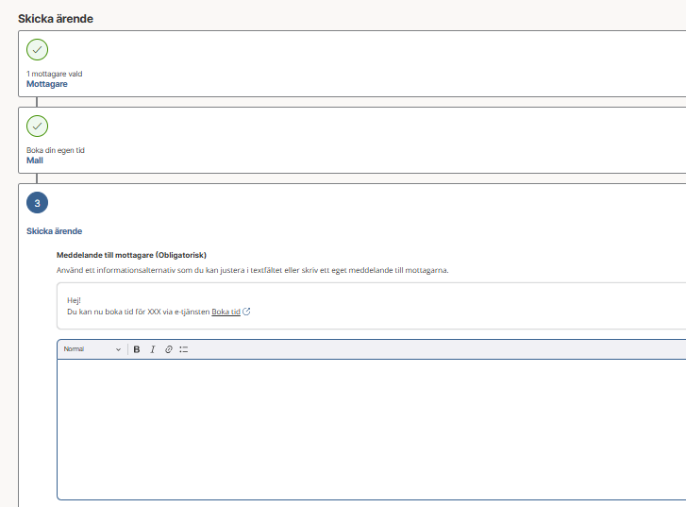
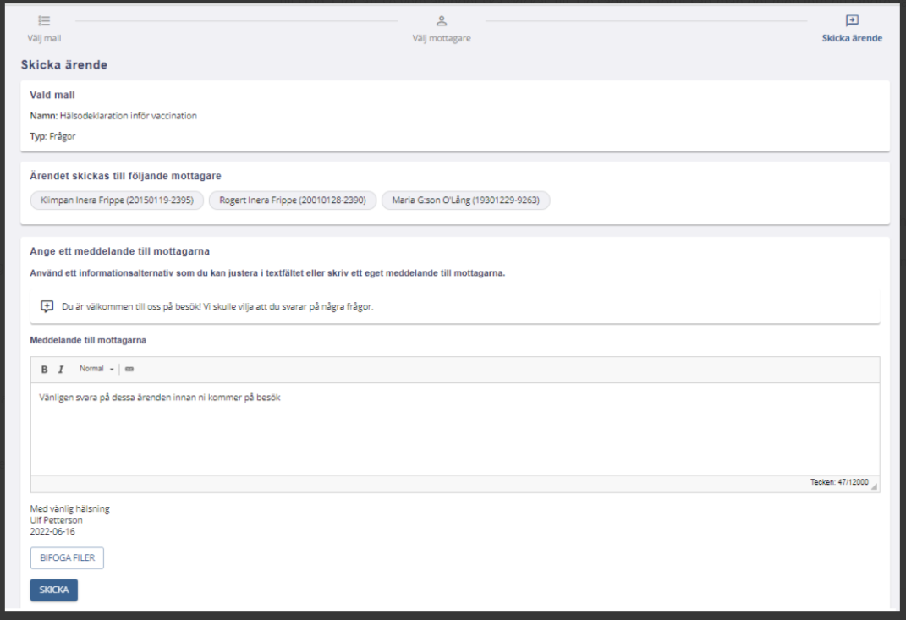
På ”Skicka ärende”- ser man inte vem man ska skicka till. Måste gå tillbaka till steg 1 och titta efter
Svar från Inera: Vi har fått flera synpunkter på det och vi behöver ta upp det för att se över hur vi ska göra det mer överskådligt

Slide 30
Fel som är lösta
Vårdpersonal blir utloggade när hen skriver ut ärenden
Vid editering av visade fält visas inte ändringarna i förhandsvisningen
Ej relevanta följdfrågor visas för personalen
Fel där felsökning pågår
Nedladdningsknapp på bifogade filer har försvunnit
Efter att man fördelat ärende till sig själv så hamnar man på Mina ärenden istället för på mottagningens ärenden.
Utskrifter av ärenden är inte längre lika komprimerade jämfört med tidigare
Vårdpersonal upplever att bifogade filer har sämre kvalitet och inte visas korrekt i utskrifter

Slide 31
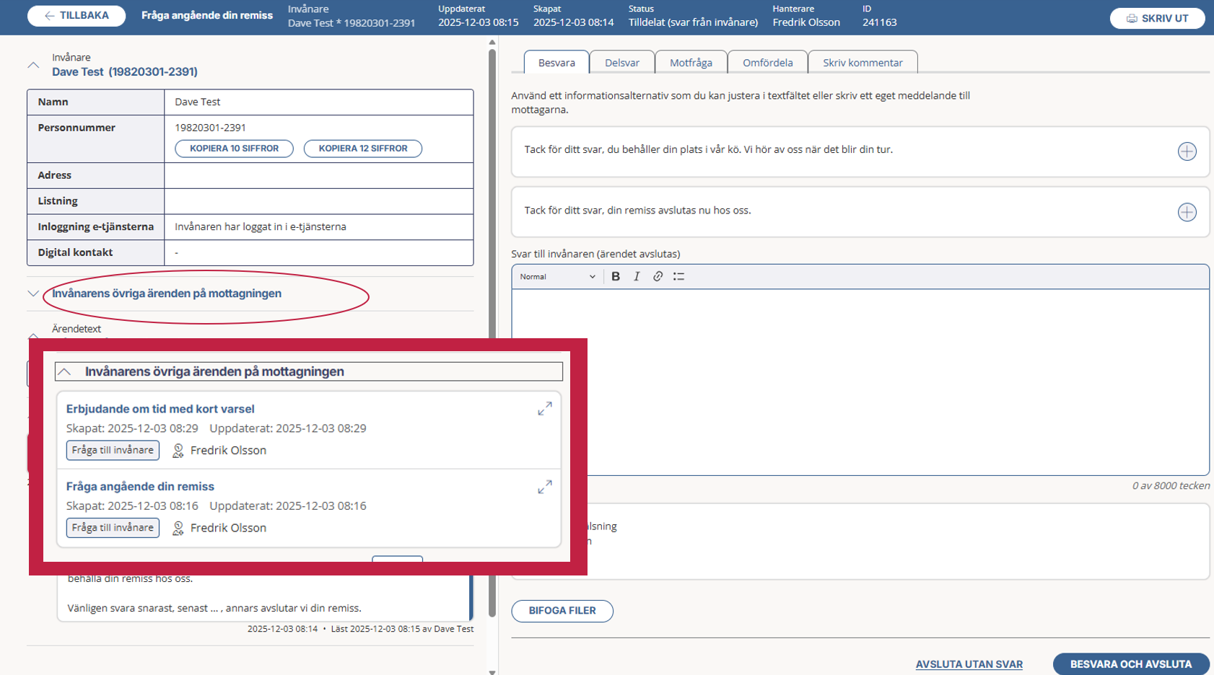
Ny funktion- invånarens övriga ärenden på mottagningen

Slide 32
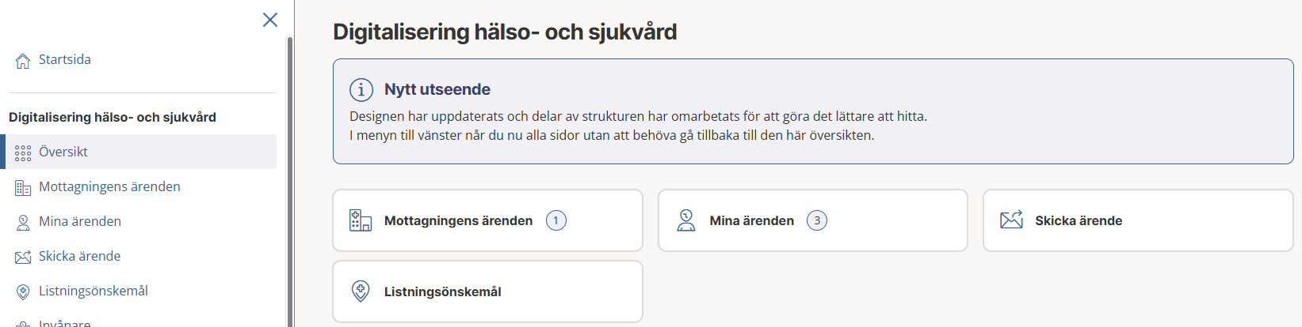
Mindre ”klick” till skicka ärende

Slide 33
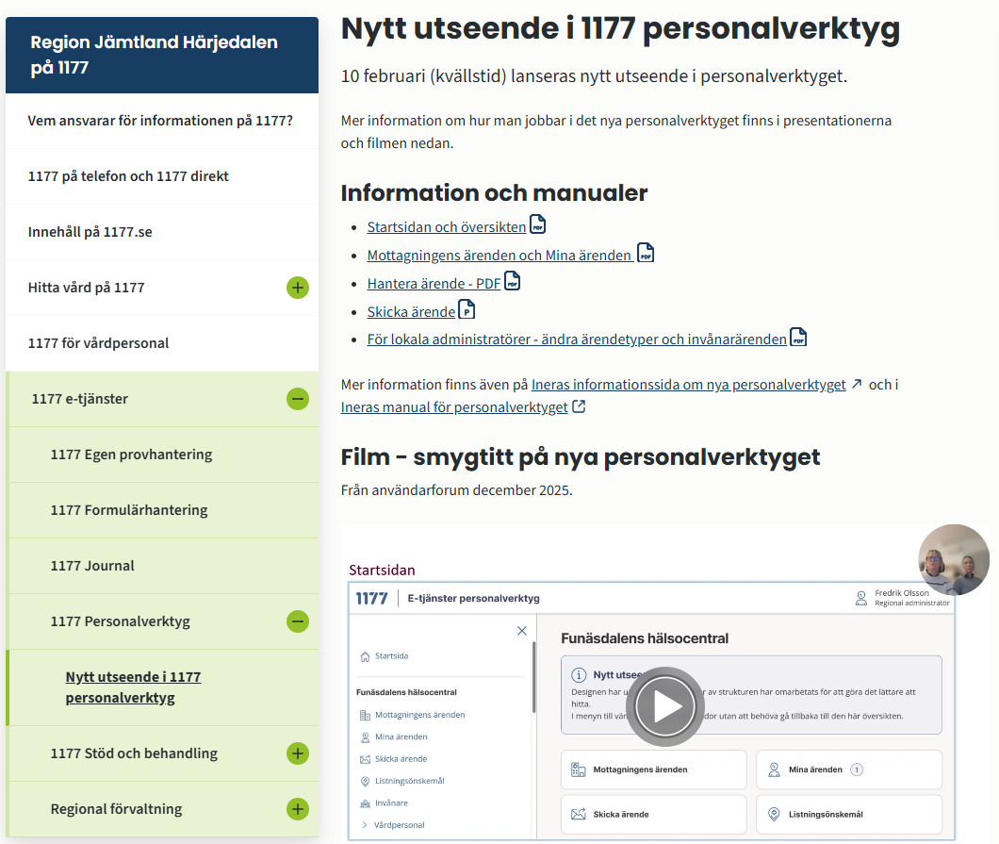
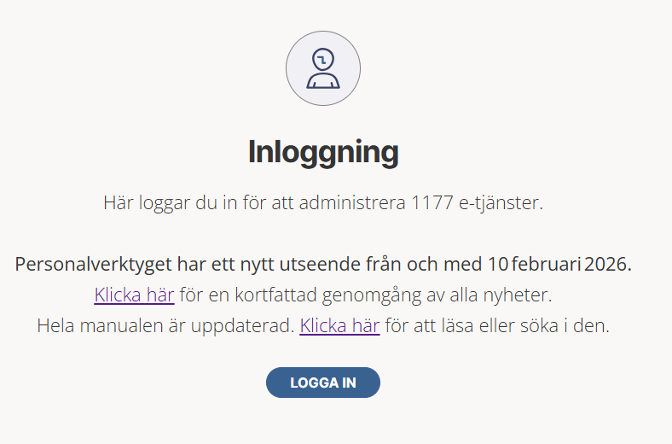
Nya personalverktyget
Nytt utseende i 1177 personalverktyg | Vårdgivarwebb RJH
Kortfattad genomgång
Hela manualen

